Slide 1
密码学原理
Cryptography Principles
第12讲：数字签名
刘广睿
哈尔滨工业大学 计算学部
2025秋
Notes:
10:00开始

Slide 2
上节回顾
CONTENTES
#01
椭圆曲线数学基础
回顾
#02
椭圆曲线实现密钥交换
#03
椭圆曲线实现加密
Notes:
绘制公钥密码消息传输流程
投币保险箱案例

Slide 3
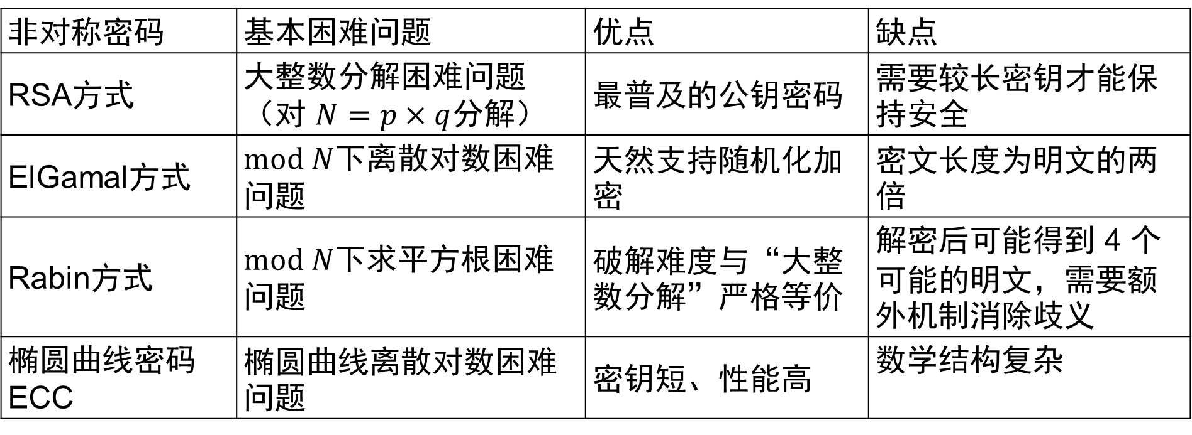
其他非对称加密
任意单项陷门函数都可以构造一个公钥加密方案——姚期智
非对称密码 | 基本困难问题 | 优点 | 缺点
RSA方式 | 大整数分解困难问题 （对 $N=p×q$分解） | 最普及的公钥密码 | 需要较长密钥才能保持安全
ElGamal方式 | $mod N$下离散对数困难问题 | 天然支持随机化加密 | 密文长度为明文的两倍
Rabin方式 | $mod N$下求平方根困难问题 | 破解难度与“大整数分解”严格等价 | 解密后可能得到 4 个可能的明文，需要额外机制消除歧义
椭圆曲线密码 ECC | 椭圆曲线离散对数困难问题 | 密钥短、性能高 | 数学结构复杂
Notes:
el ‘gama
rea ‘bin

Slide 4
椭圆曲线密码
椭圆曲线密码（Elliptic Curve Cryptography, ECC )
椭圆曲线密码是利用椭圆曲线数学结构实现的密码技术的统称。其主要涵盖以下三个方面：
基于椭圆曲线的公钥加密 (ECC) —— 应用于手机蓝牙连接等协议
基于椭圆曲线的密钥交换 (ECDHE) —— 应用于SSL/TLS(https)等协议
基于椭圆曲线的数字签名 (ECDSA) ——应用于虚拟货币比特币等协议
椭圆曲线密码的重要优势：在提供相同安全强度的前提下，其密钥长度明显短于 RSA。即ECC 的密钥更短而强度更高
密钥长度为 224～255 比特的椭圆曲线密码，其安全强度与 2048 比特的 RSA 密钥几乎相当
Notes:
10:10

Slide 5
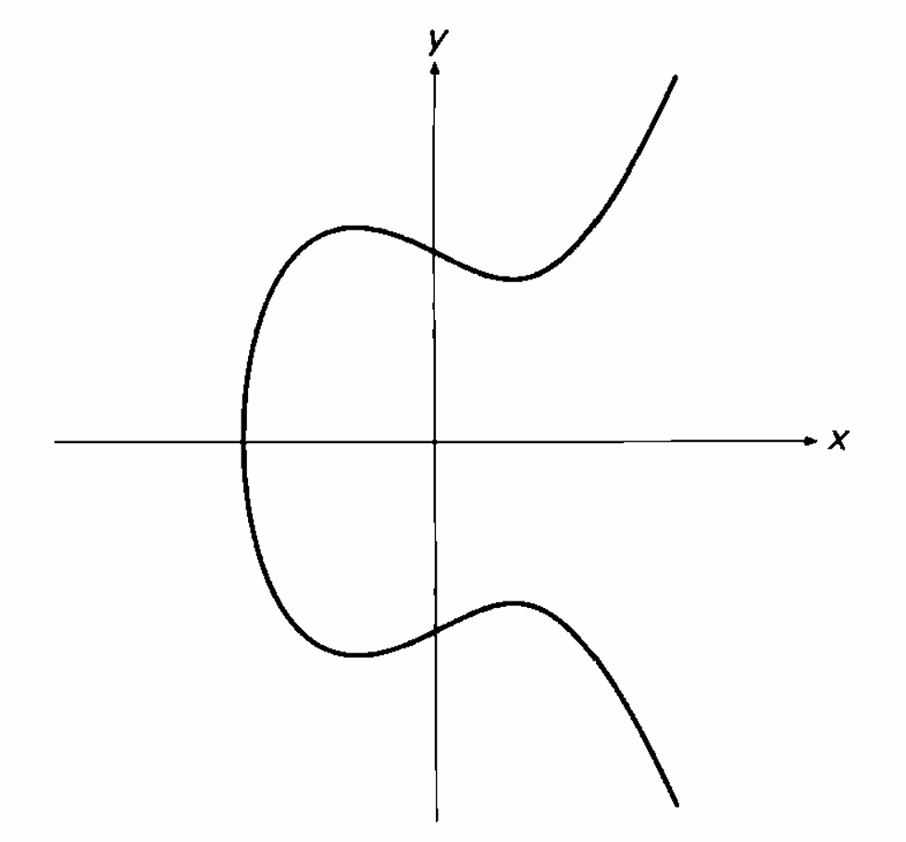
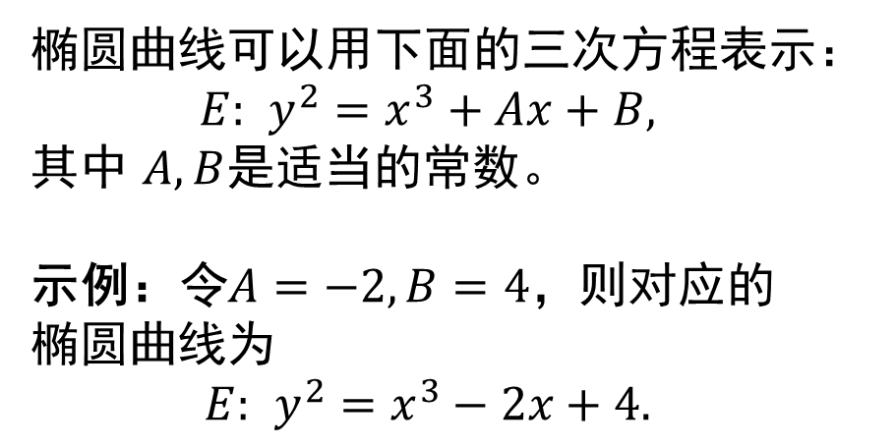
椭圆曲线密码
椭圆曲线函数
椭圆曲线可以用下面的三次方程表示：
$$E: y^{2}=x^{3}+Ax+B,$$
其中 $A,B$是适当的常数。
示例：令$A=−2, B=4，$则对应的椭圆曲线为
$$E: y^{2}=x^{3}−2x+4.$$
由于$E$中有$y^{2}$所以函数图像一定是关于$x$轴对阵的

Slide 6
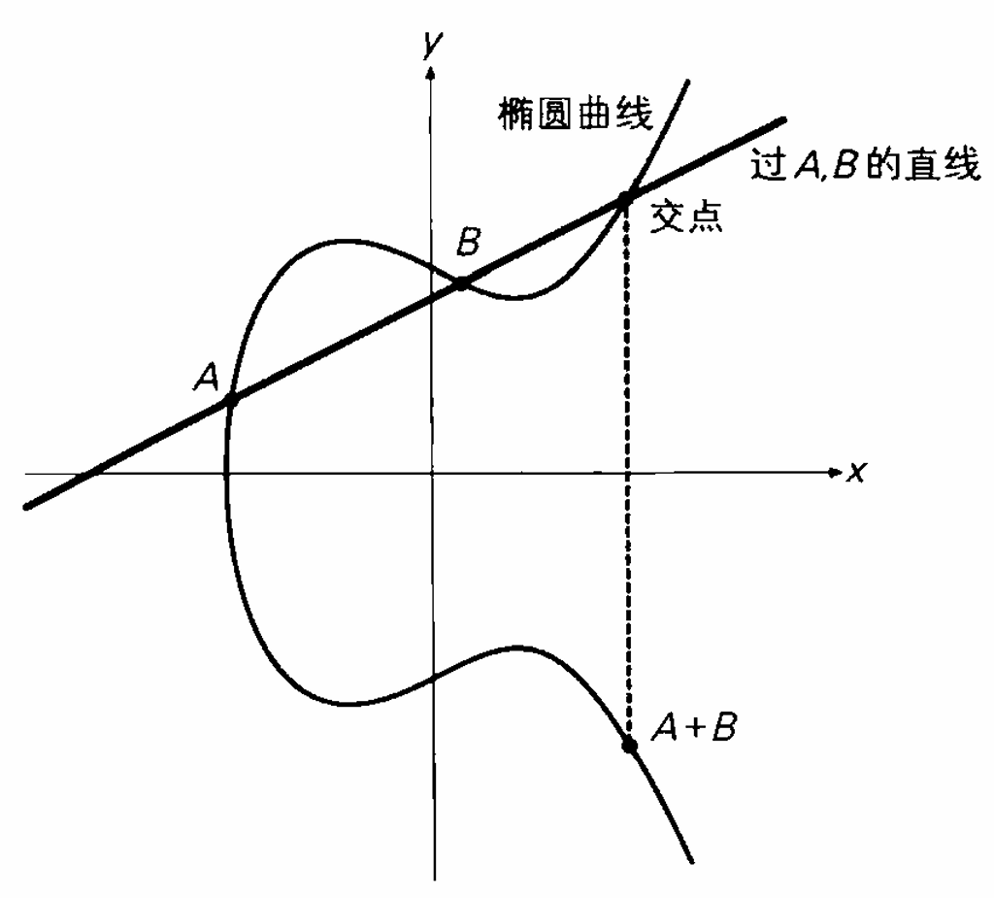
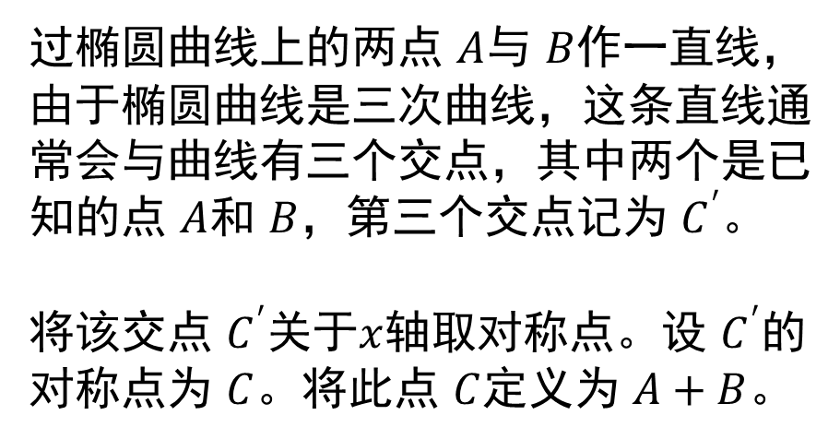
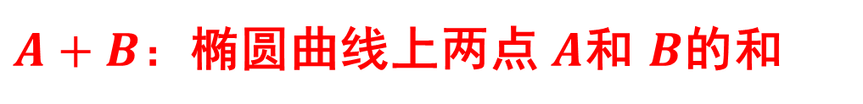
椭圆曲线密码
椭圆曲线上的加法运算
$A+B：$椭圆曲线上两点 $A$和 $B$的和
过椭圆曲线上的两点 $A$与 $B$作一直线， 由于椭圆曲线是三次曲线，这条直线通常会与曲线有三个交点，其中两个是已知的点 $A$和 $B$，第三个交点记为 $C^{′}$。
将该交点 $C^{′}$关于$x$轴取对称点。设 $C^{′}$的对称点为 $C$。将此点 $C$定义为 $A+B$。

Slide 7
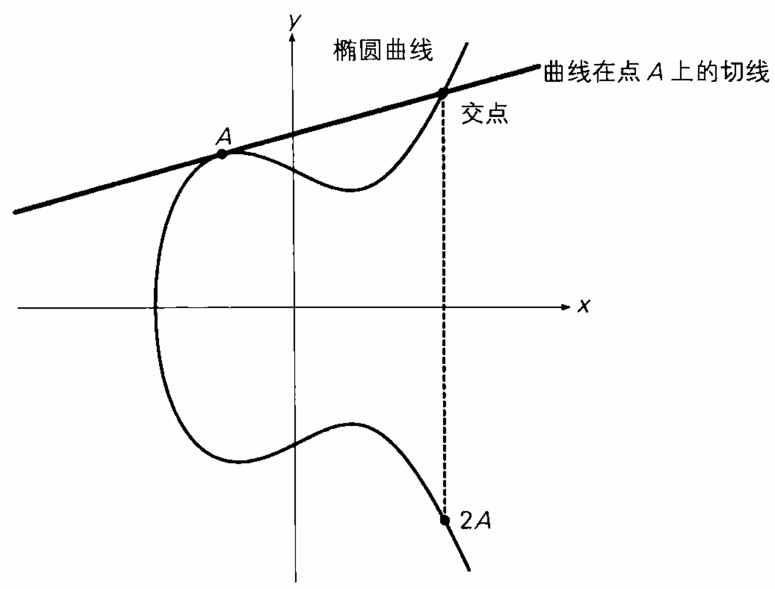
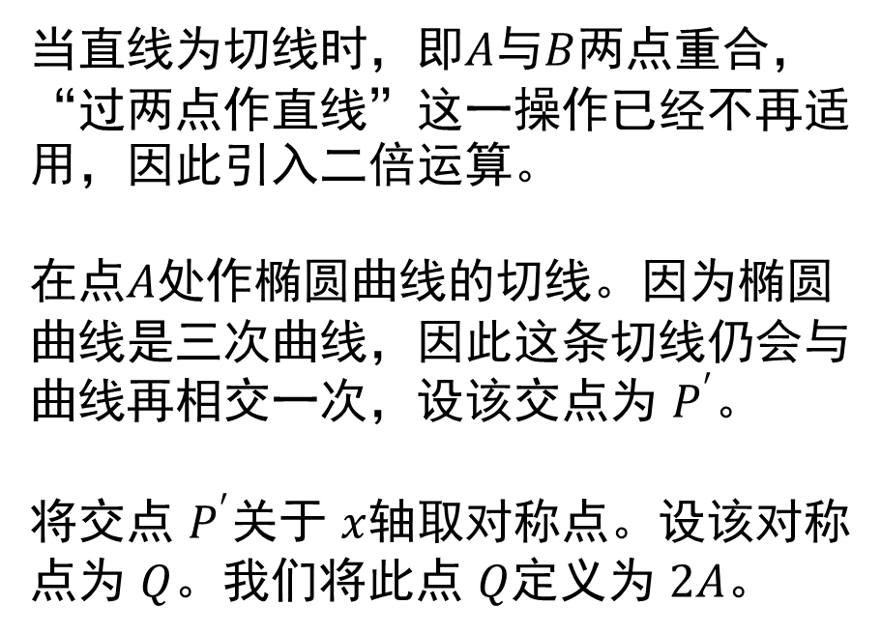
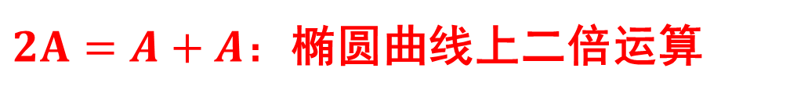
椭圆曲线密码
椭圆曲线上的倍率运算
$2A=A+A：$椭圆曲线上二倍运算
当直线为切线时，即$A$与$B$两点重合，“过两点作直线”这一操作已经不再适用，因此引入二倍运算。
在点$A$处作椭圆曲线的切线。因为椭圆曲线是三次曲线，因此这条切线仍会与曲线再相交一次，设该交点为 $P^{′}$。
将交点 $P^{′}$关于 $x$轴取对称点。设该对称点为 $Q$。我们将此点 $Q$定义为 $2A$。
椭圆曲线上的点运算符合交换律，即2(3G)=3(2G)
Notes:
10:20

Slide 8
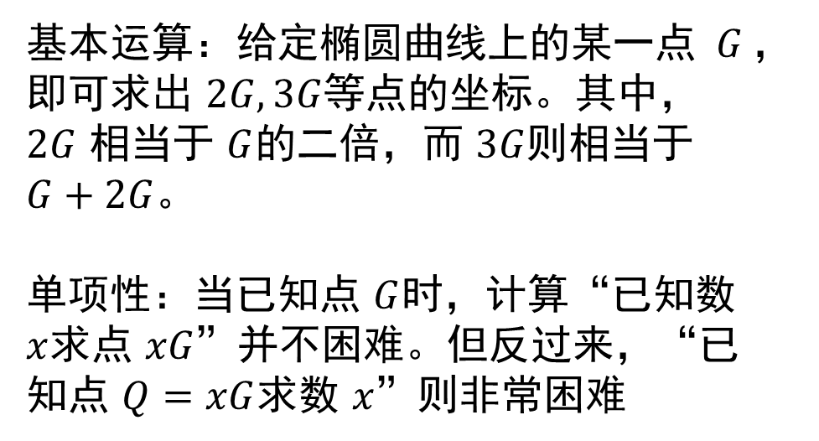
椭圆曲线密码
椭圆曲线的单项性
椭圆曲线逆向求解困难
基本运算：给定椭圆曲线上的某一点 $G$，即可求出 $2G,3G$等点的坐标。其中，$2G$ 相当于 $G$的二倍，而 $3G$则相当于 $G+2G$。
单项性：当已知点 $G$时，计算“已知数 $x$求点 $xG$”并不困难。但反过来，“已知点 $Q=xG$求数 $x$”则非常困难

Slide 9
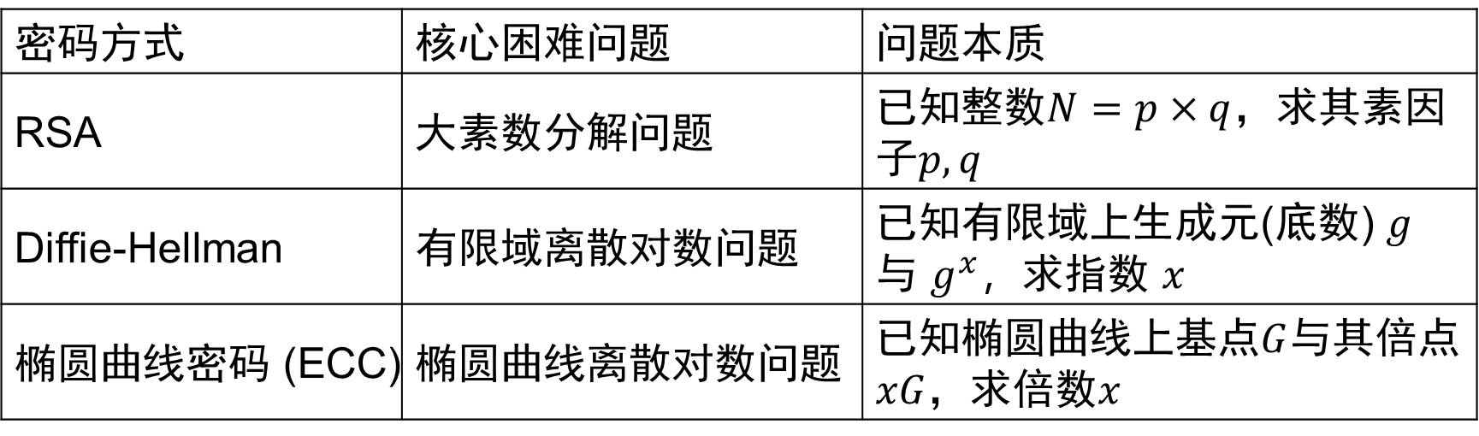
椭圆曲线密码
单项函数对比
密码方式 | 核心困难问题 | 问题本质
RSA | 大素数分解问题 | 已知整数$N=p×q$，求其素因子$p,q$
Diffie-Hellman | 有限域离散对数问题 | 已知有限域上生成元(底数) $g$ 与 $g^{x}$，求指数 $x$
椭圆曲线密码 (ECC) | 椭圆曲线离散对数问题 | 已知椭圆曲线上基点$G$与其倍点 $xG$，求倍数$x$

Slide 10
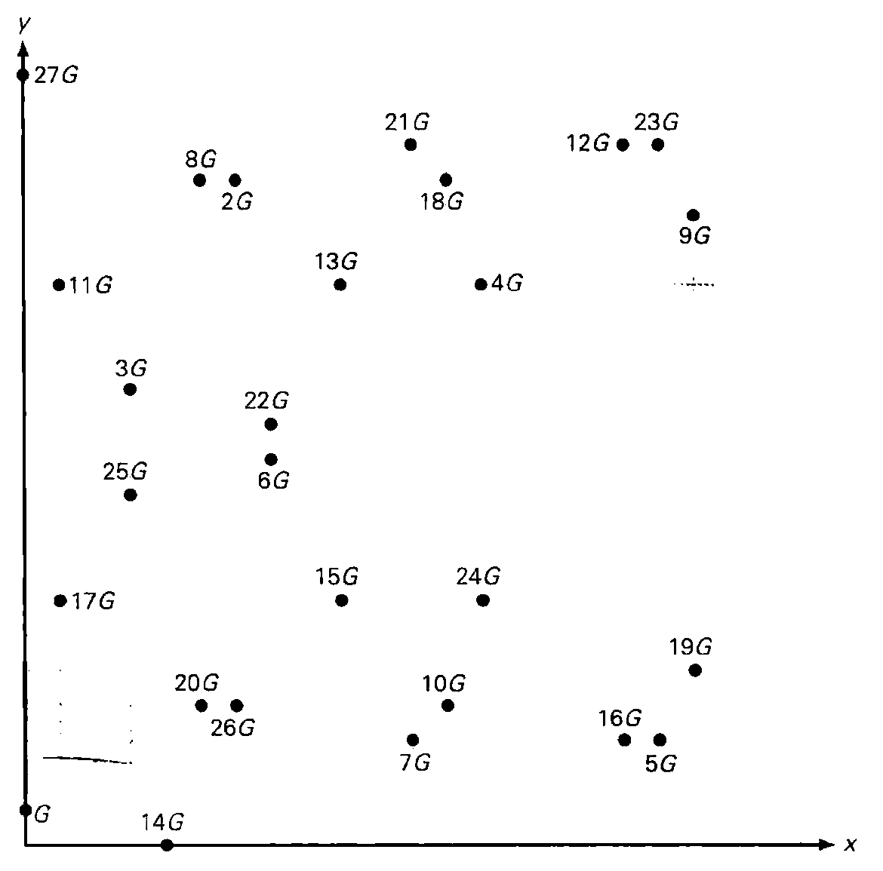




有限域上的椭圆曲线离散对数问题
基点
有限域
离散
$$f\left(x\right)=xG mod p$$
其中,
$$k,G,p∈ℤ^{+}$$
倍率
大素数
交换律
$b(aG)mod p=a(bG)mod p$
单
向
性

Slide 11











椭圆曲线密钥交换协议
Alice
Bob
私密信息
公开信息
公开信息
私密信息
①
倍数
a
起点
素数
p
起点
素数
p
倍数
b
①
$$G$$
$$G$$
计算
计算
②
$$aG mod p$$
$$bG mod p$$
②
③
a
b
③
$$bG mod p$$
$$aG mod p$$
计算
计算
$$abG mod p$$
敌手
Adv
$$abG mod p$$
$$G$$
p
$$aG$$
$$bG$$
Notes:
10:25

Slide 12


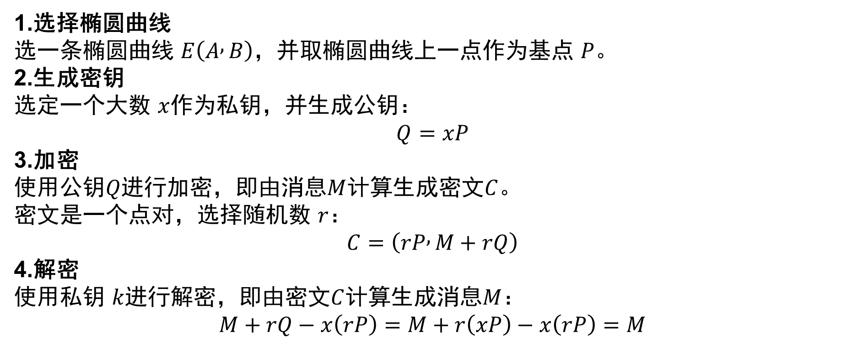
椭圆曲线加密与解密
$椭圆$曲线加密与解密流程
$$f\left(x\right)=xG mod p$$
其中,
$$k,G,p∈ℤ^{+}$$
选择椭圆曲线 选一条椭圆曲线 $E\left(A , B\right)$，并取椭圆曲线上一点作为基点 $P$。
生成密钥 选定一个大数 $x$作为私钥，并生成公钥：
$$Q=xP$$
3.加密 使用公钥$Q进行$加密，即由消息$M$计算生成密文$C$。 密文是一个点对，选择随机数 $r$：
$$C=\left(rP , M+rQ\right)$$
4.解密 使用私钥 $k进行$解密，即由密文$C$计算生成消息$M$：
$$M+rQ−x\left(rP\right)=M+r\left(xP\right)−x\left(rP\right)=M$$
Notes:
10:30

Slide 13
CONTENTES
#01
非对称加密算法缺陷
目录
#02
数字签名的原理
#03
数字签名的实现

Slide 14
#01
非对称加密算法缺陷

Slide 15
非对称加密速度vs对称加密速度
非对称加密算法加密速度远低于对称加密算法
加密算法 | 加密类型 | 加密速度
DES | 对称加密 | 300 MB/s
3DES | 对称加密 | 40 MB/s
AES-128 | 对称加密 | 1500 MB/s
AES-256 | 对称加密 | 1000 MB/s
RSA-2048 | 非对称加密 | 0.03 MB/s
RSA-3072 | 非对称加密 | 0.01 MB/s
ECC（P-256） | 非对称加密 | 0.25 MB/s

Slide 16
混合密码系统
同时使用对称加密与非对称加密
利用对称加密算法速度快的优点：
对称加密算法加密消息，并定期更新密钥（会话密钥），以保障系统时效性
利用非对称加密算法安全性高的优点：
非对称加密算法加密密钥（对称加密算法的密钥），以保障系统安全性

Slide 17
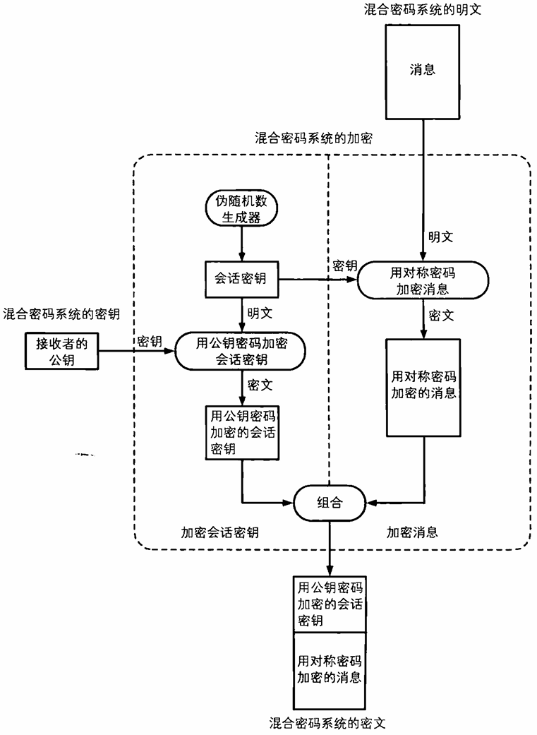
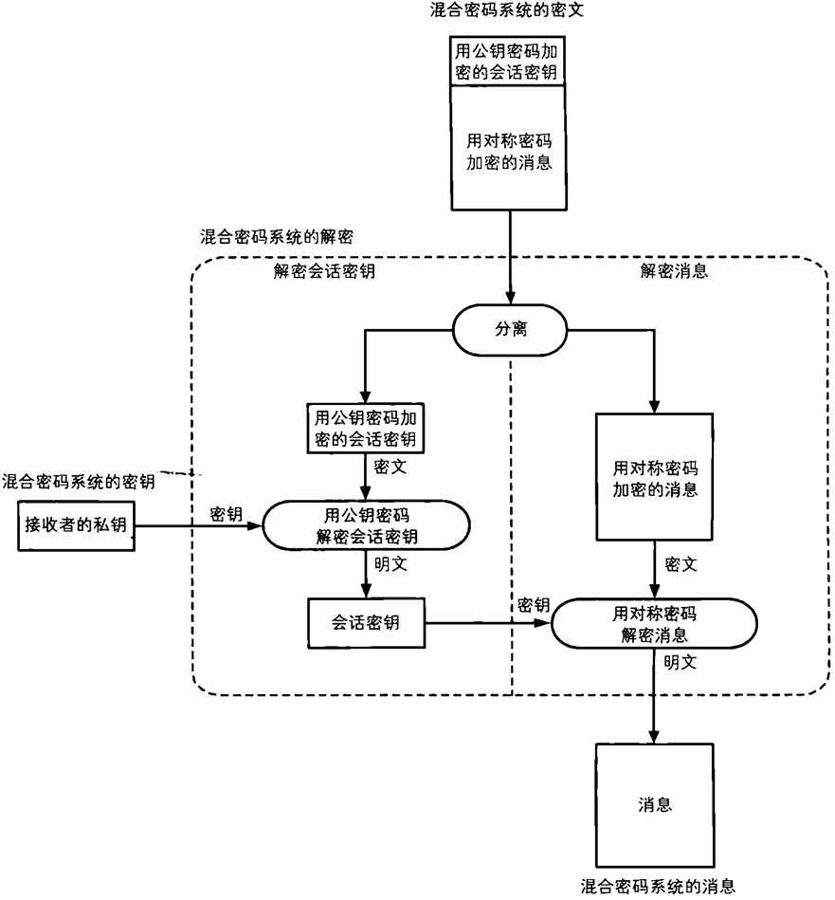
混合密码系统
同时使用对称加密与非对称加密
混合密钥系统的加密
混合密钥系统的解密
Notes:
10:40

Slide 18
非对称加密算法安全缺陷——中间人攻击
Alice
敌手
Adv
Bob
Notes:
10:50 课间休息
以RSA为例
中间人攻击，需要数字签名和公钥证书解决

Slide 19
#02
数字签名的原理
Notes:
10:55开始上课
为何公钥私钥都叫钥匙，公钥更像一把锁，私钥才是解密的钥匙——公钥也可以用于解密

Slide 20
Alice的借条
Alice 要向 Bob 借 100 万元
首先，Alice 要写一份借条交给Bob。
然后，Bob 可以通过银行汇款将钱给到Alice。
Alice 的借条应该如何传递给 Bob 才安全可靠呢？
汇款可以通过互联网远程实现，借条是否也可以在网络上实现呢？
借条：Bob，我向你借款 100 万元。— Alice
借条内容是否被篡改 是否有人修改借条，将“100 万元”篡改为“500 万元”？ ——篡改
发件人是否真的 Alice 是否有人伪造 Alice ，向Bob发送借条？ ——伪装
Alice 是否事后否认 Alice 是否会在收到钱后说：“这个欠条不是我写的。” ——否认
Notes:
11:00

Slide 21
数字签名的原理
“反向”非对称加密
公钥密码与数字签名的密钥使用方式对比
 | 私钥sk | 公钥pk
谁持有密钥？ | 密钥生成者个人持有 | 任何人都可以持有
公钥密码 | 接收者解密时使用 | 发送者加密时使用
数字签名 | 签名者生成签名时使用 | 验证者验证签名时使用
数字签名：
1.利用私钥只有密钥生成者拥有的性质证明身份
2.私钥加密公钥可解密；公钥加密私钥可解密

Slide 22
数字签名的原理
签名与验证
生成消息签名：
由消息的发送者 Alice 完成，即Alice对消息进行签名。 Alice根据消息内容计算出一段数字签名值，这一行为等同于 Alice 明确表示：
“我认可这条消息的内容，并对此负责。”
验证数字签名：
由消息的接收者 Bob 来完成，即Bob对消息进行验证。
验证数字签名的目的是检查消息上的签名是否确实由 Alice 生成。
验证成功：签名确实属于 Alice，消息未被篡改。
验证失败：签名并非由 Alice 生成，或消息被修改过。
Notes:
11:10

Slide 23
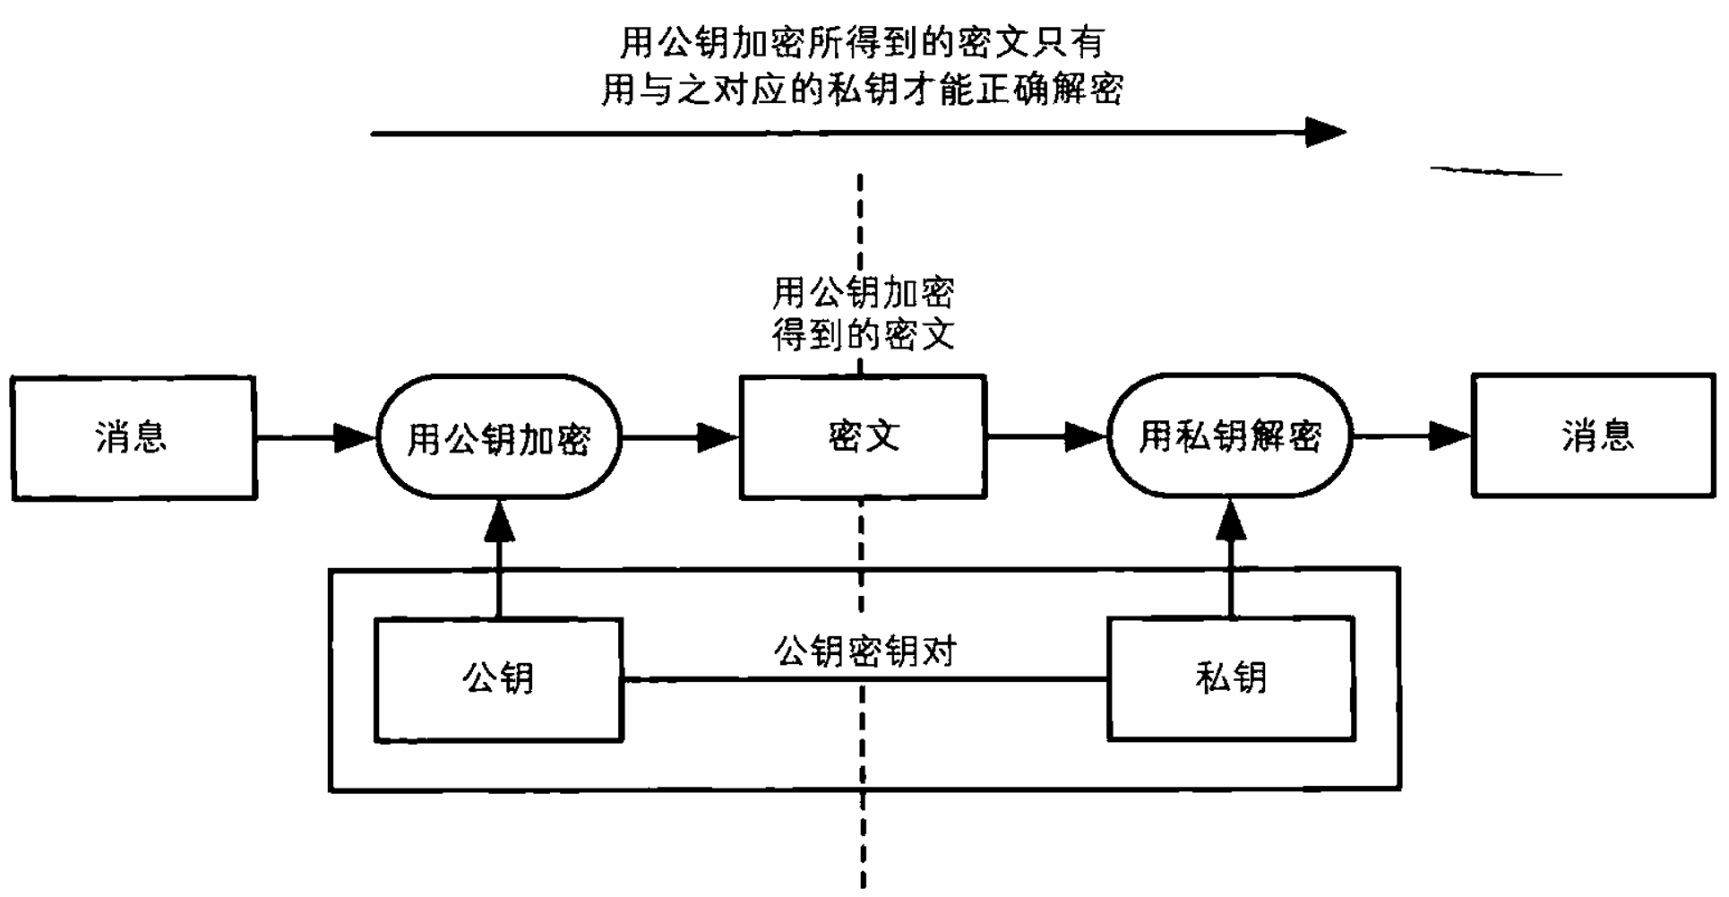

数字签名的原理
非对称加密（公钥加密）：用公钥加密，用私钥解密
公钥密码中，任何人都能够进行加密（保障机密性）

Slide 24
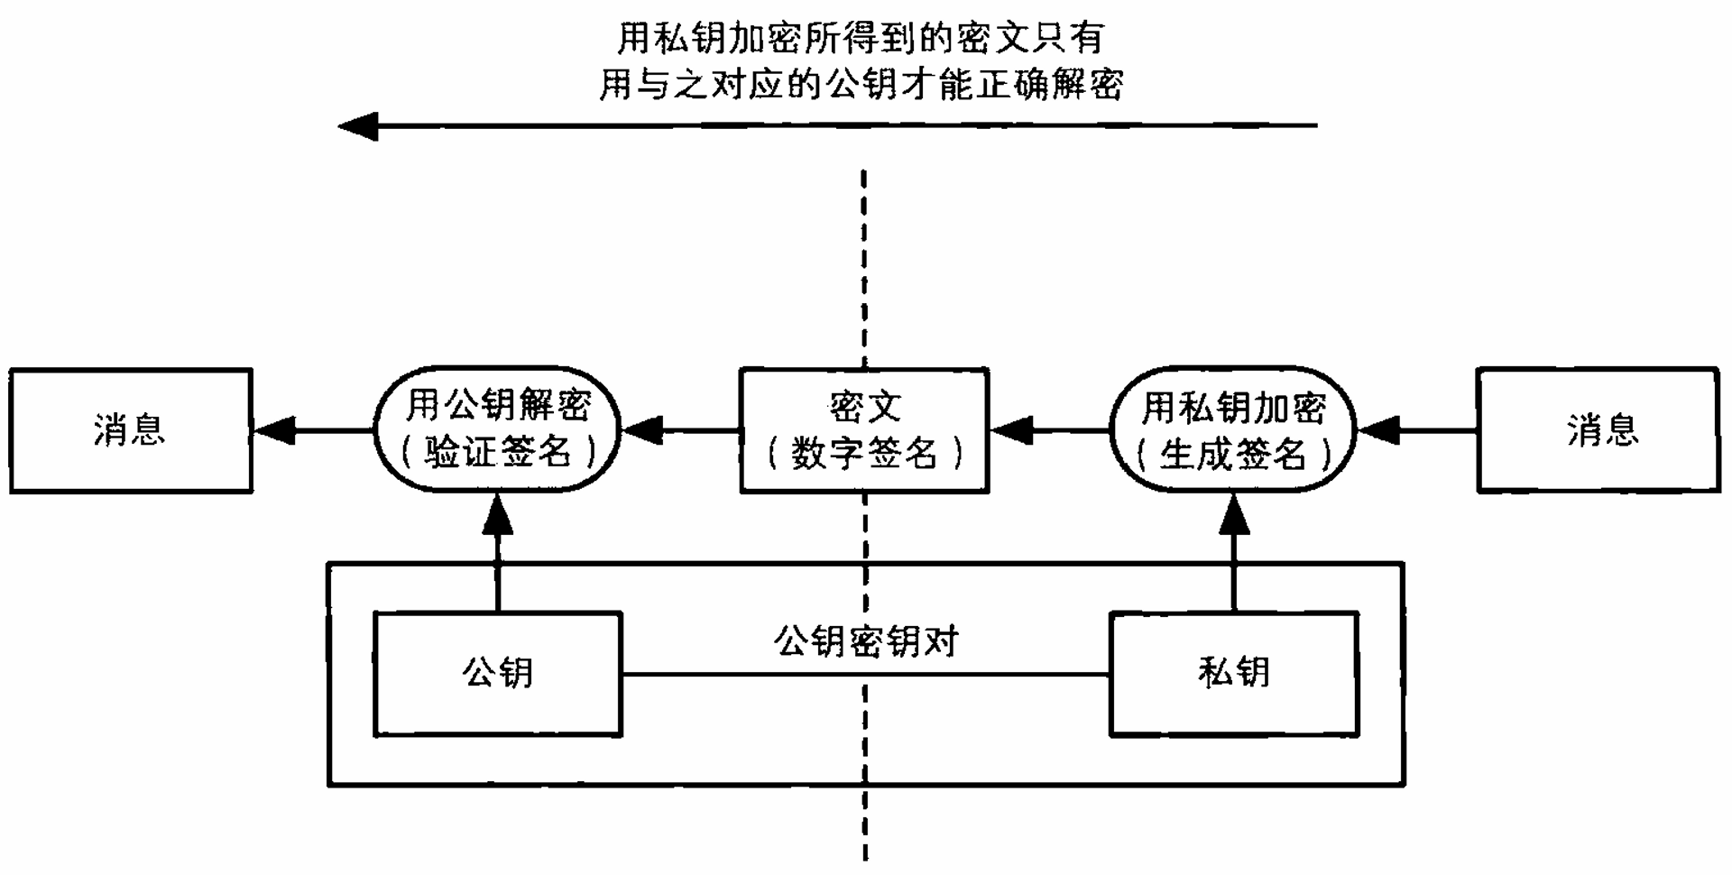
数字签名的原理
数字签名：用私钥加密，用公钥解密
数字签名中，任何人都能够验证签名（保障完整性）

Slide 25
数字签名的功能
篡改、伪装、否认
安全目标 | 消息认证码 MAC | 数字签名 Digital Signature | 解释
防止篡改 （完整性） | ✔ | ✔ | 篡改会导致 MAC/签名验证失败
防止伪装 （认证性） | ✔ （弱） | ✔（弱） | 只能在密钥正确的情况下实现认证
防止否认 （不可否认性） | ✘ | ✔ | MAC 使用共享密钥，任意一方都能伪造；签名由公私钥唯一生成，不能否认
Notes:
11:20

Slide 26
#02
数字签名的实现

Slide 27
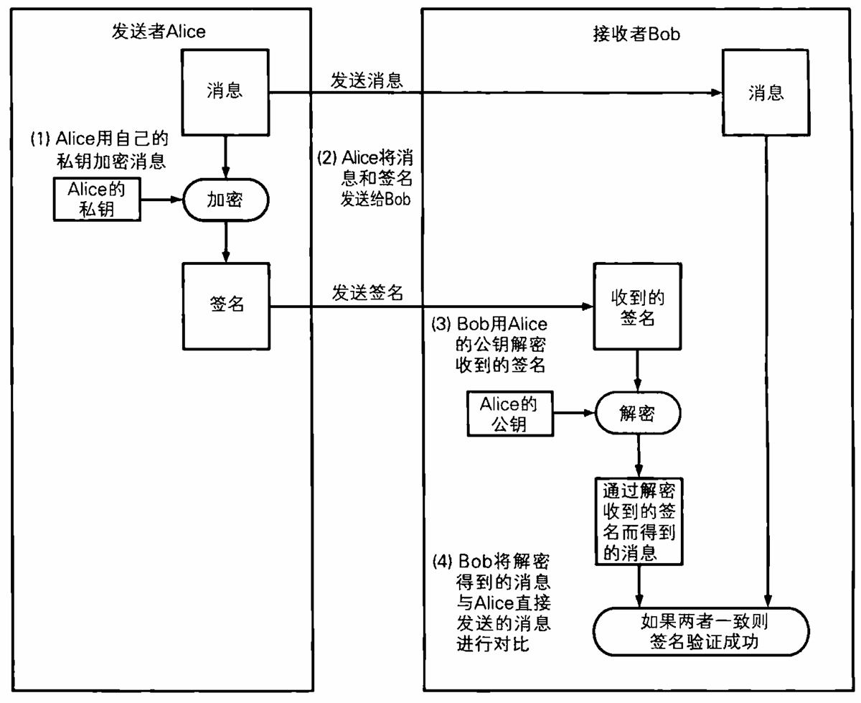
数字签名的方法
直接对消息进行签名
签名与验证流程
(1) Alice 用自己的私钥对消息进行加密 (2) Alice 将消息和签名一起发送给 Bob
(3) Bob 使用 Alice 的公钥对收到的签名进行解密
(4) Bob 将解密得到的消息与 Alice 明文发送的消息进行比对。
若两者一致，则说明签名验证成功；
若两者不一致，则说明签名验证失败。

Slide 28
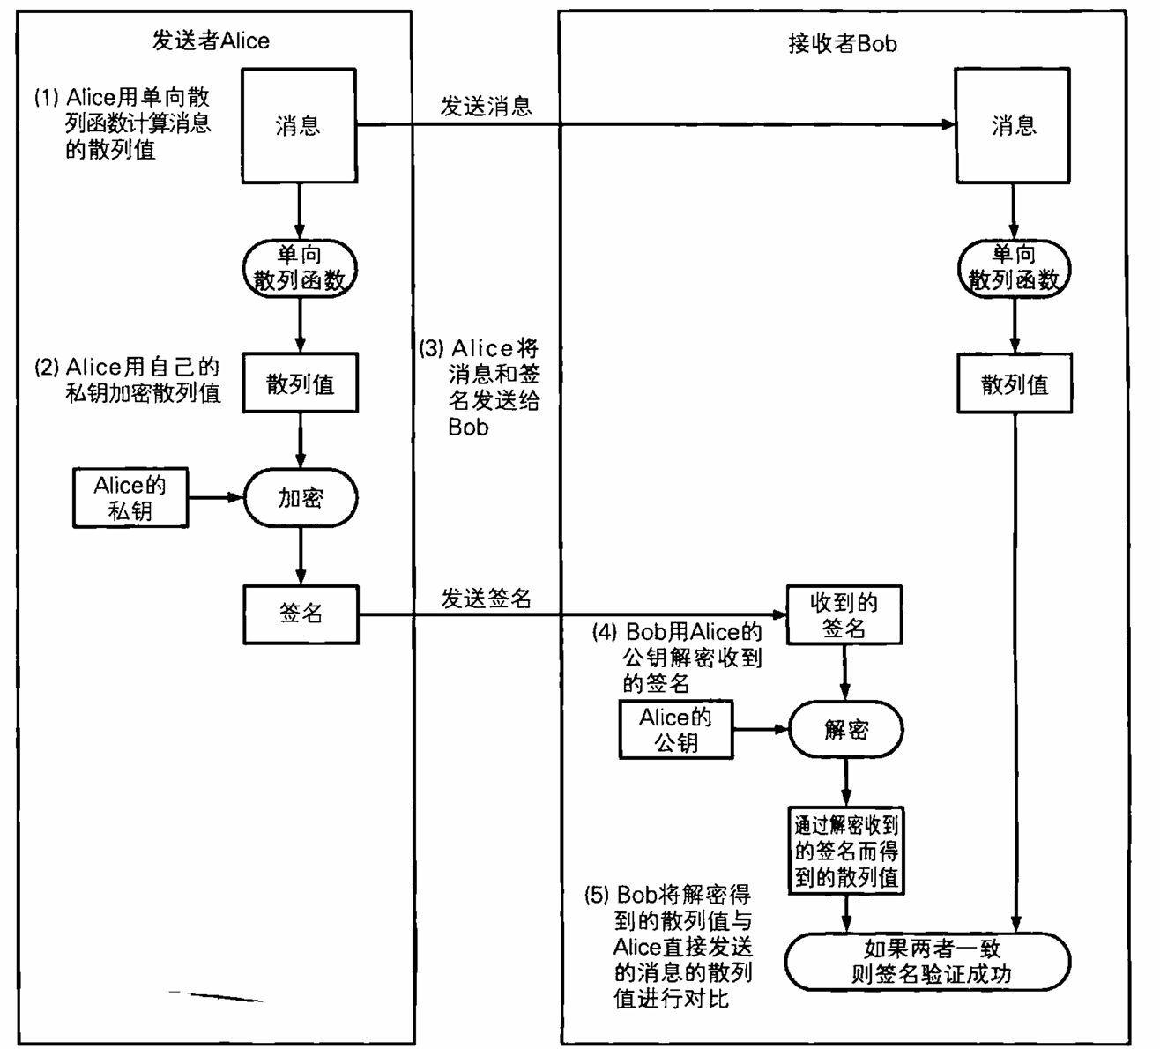

数字签名的方法
对消息的散列值进行签名
签名与验证流程
(1) Alice 使用单向散列函数计算消息的散列值
(2) Alice 用自己的私钥对散列值进行加密 (3) Alice 将消息与签名一起发送给 Bob
(4) Bob 使用 Alice 的公钥对收到的签名进行解密
(5) Bob 将解密得到的散列值，与他根据 Alice 的原始消息重新计算得到的散列值进行比较

Slide 29
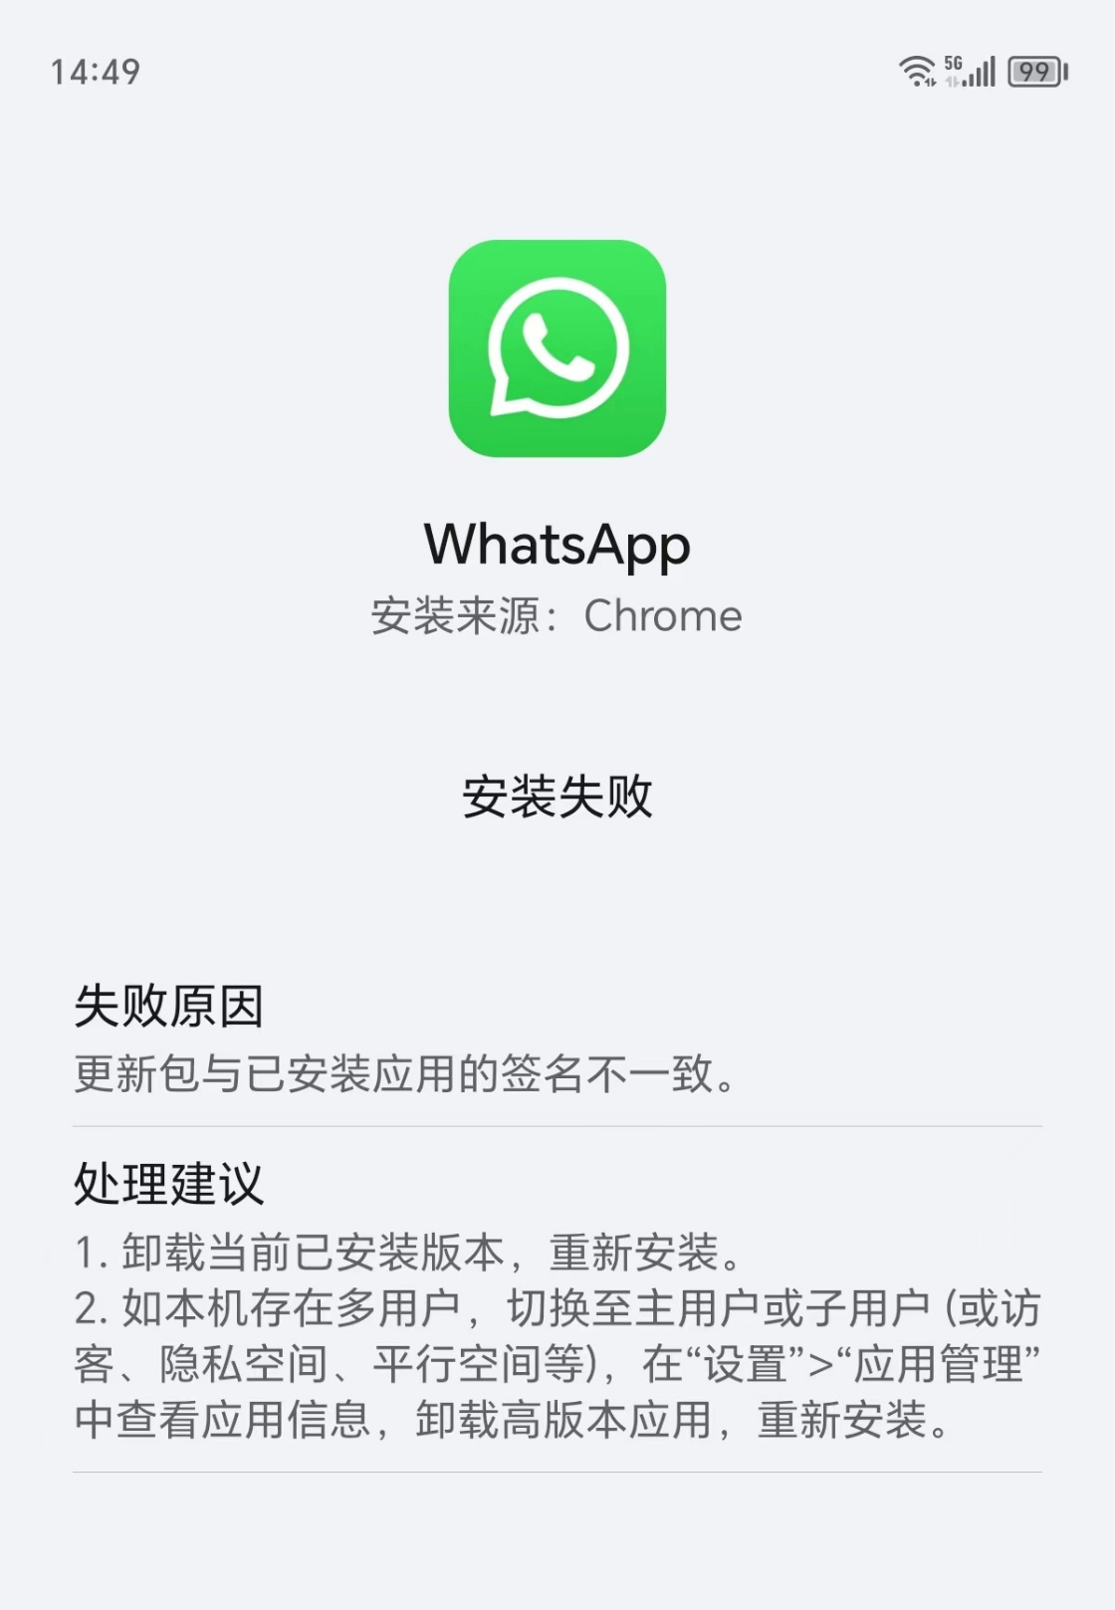
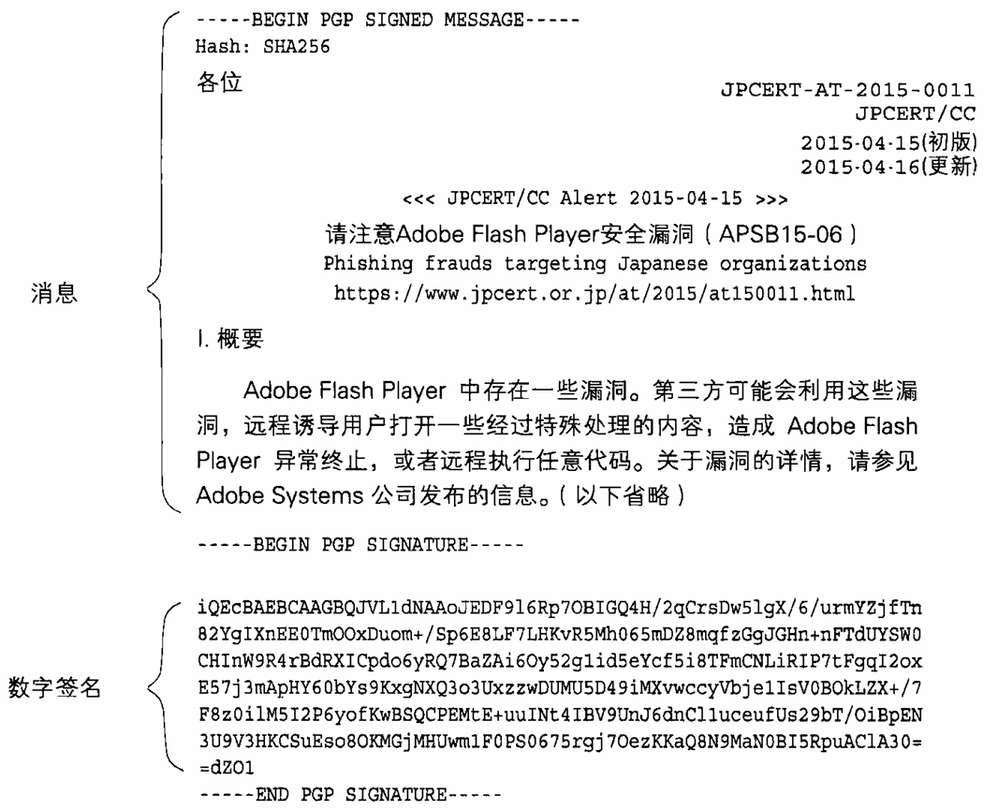
数字签名的应用
信息安全公告——明文签名
Android应用软件——安全验证
Notes:
11:30

Slide 30
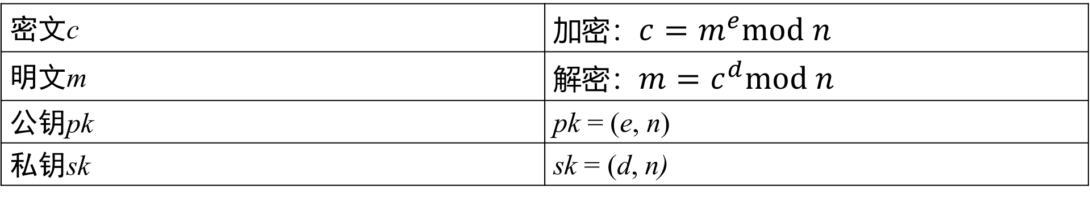
RSA加密与解密
$RSA$加密与解密流程
密文c | 加密：$c=m^{e}mod n$
明文m | 解密：$m=c^{d}mod n$
公钥pk | pk = (e, n)
私钥sk | sk = (d, n)
步骤 | 说明 | 描述
1 | 随机选择一对足够大的质数，并计算乘积 | n = p × q
2 | 计算 n 的欧拉函数 | φ(n) = (p - 1) × (q - 1)
3 | 选一个与 φ(n) 互质的整数 e | 1 < e < φ(n)
4 | 计算 e 对 φ(n) 的模反元素 d(mod倒数) | d × e mod φ(n) = 1

Slide 31
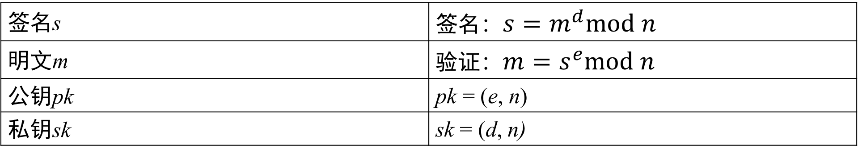
RSA数字签名
$RSA$数字签名(signature)与验证流程
签名s | 签名：$s=m^{d}mod n$
明文m | 验证：$m=s^{e}mod n$
公钥pk | pk = (e, n)
私钥sk | sk = (d, n)
步骤 | 说明 | 描述
1 | 随机选择一对足够大的质数，并计算乘积 | n = p × q
2 | 计算 n 的欧拉函数 | φ(n) = (p - 1) × (q - 1)
3 | 选一个与 φ(n) 互质的整数 e | 1 < e < φ(n)
4 | 计算 e 对 φ(n) 的模反元素 d(mod倒数) | d × e mod φ(n) = 1

Slide 32
RSA加密与解密
$RSA$加密——课堂练习
已知 | 求解
p = 5, q = 7 | n, φ(n)
m = 15 | 公钥pk = (e, n) (其中e要尽可能小)
 | 私钥sk = (d, n)
 | 签名s
变量 | 数值
n | 35
φ(n) | 24
e | 5
d | 5
s | 15
Notes:
11:30-11:40
对于RSA加密，e和d大小相近是极不安全的

Slide 33
其他数字签名
$任意非对称$算法均可实现数字签名（部分需要改造）
算法名称 | 依赖困难问题 | 备注
RSA | 整数分解困难 | 最经典的公钥密码；加密与签名方向相反
ElGamal | 离散对数困难 | GnuPG 曾使用 ElGamal 签名，但随后发现漏洞后仅用于加密
DSA | 离散对数困难 | 数字签名标准 DSS 的核心算法
ECDSA | 椭圆曲线离散对数困难 | 用椭圆曲线替代 DSA 的大数模运算
Rabin 方式 | 模平方根困难 | 理论上签名与加密均可；结构类似 RSA

Slide 34
数字签名算法安全缺陷——中间人攻击
Alice
敌手
Adv
Bob
Notes:
11:45
中间人攻击，需要数字签名和公钥证书解决

Slide 35
SUMMARY
课程小结
#01
非对称加密算法缺陷
#02
数字签名的原理
#03
数字签名的实现
PREVIEW
下节预告
#01
公钥证书
#02
公钥基础设施
实验提醒
Notes:
11:45结束

Slide 36
感谢各位同学！
欢迎交流学习
刘广睿
哈尔滨工业大学 计算学部
2025秋

